Slide 1
OLGU
55 y.’da erkek hastanın son birkaç aydır TA’i :140- 150/90-100 mmHg ölçülüyor, hasta ileri tetkik ve tedavi amacı ile doktora başvuruyor
Öz Geçmişi: Hiperlipidemi (son 3 yıl içinde, kol: 254 mg/dL, TG:378 mg/dL, diyet önerilmiş)
Soy Geçmiş: Baba 64 y.’da MI nedeniyle ex
Anne DM tanısıyla tdv alıyormuş
FM : TA:130/88 mmHg, Nb:85’
Boy:172cm, Kg:92, BMI: 31
Bel ve kalça çevresi: 115-95cm
Diğer özellikleri normal

Slide 2
LABARATUAR
Biyokimya
AKŞ:119mg/dL
Kol: 299mg/dL
TG:628mg/dL
HDL kol:29mg/dL
TK/HDL Kol:10.31

Slide 3
HASTANIN TANISI VE TEDAVİ DÜZENLENMESİ KONUSUNDA NE DÜŞÜNÜYORSUNUZ?

Slide 4
metabolik sendrom
Araşt. Gör. Dr. Selman demirci-Aile hekimliği a.d- 05.05.2015

Slide 5
TANIM
Metabolik sendrom, insülin direnciyle başlayan abdominal obezite, glukoz intoleransı veya diabetes mellitus, dislipidemi, hipertansiyon ve koroner arter hastalığı (KAH) gibi sistemik bozuklukların birbirine eklendiği ölümcül bir endokrinopatidir.

Slide 6
İSİMLENDİRME
METABOLİK SENDROM
İNSÜLİN DİRENCİ SENDROMU
SENDROM X
POLİMETABOLİK SENDROM
PLURİMETABOLİK SENDROM
ÖLÜMCÜL DÖRTLÜ
UYGARLIK SENDROMU
YENİ DÜNYA SENDROMU
DİSMETABOLİK SENDROM
SIRADIŞI SENDROMU

Slide 7
TÜRKİYEDE METABOLİK SENDROM SIKLIĞI
-TEKHARF ÇALIŞMASI-TÜRKİYE 2000-2010
2000 YILI İTİBARİYLE 30 YAŞ VE ÜSTÜ METABOLİK SENDROM→ 9.2 MİLYON
KAH OLANLARIN %53’Ü→METABOLİK SENDROM(2000)
ERKEKLER→ %28 (2000) ERKEKLER→%45.1(2010)
KADINLAR→%40 (2000) KADINLAR→%54.5(2010)
GENELDE→%49.9 (2010)

Slide 8
PATOGENEZ
Metabolik sendromun tüm bileşenlerinin etiyopatogenezini açıklayabilecek tek bir genetik, enfeksiyöz yada çevresel faktör henüz tanımlanamamıştır.
Metabolik sendrom, insülin direnci zemininde gelişen heterojen bir hastalıktır.
Poligenik yatkınlık söz konusu olsa da, modern kent hayatının getirdiği sedanter yaşam ve yüksek kalorili beslenme sendromun seyrini alevlendirmektedir.

Slide 9
İNSÜLİN DİRENCİ
Endojen veya ekzojen insüline karşı biyolojik yanıtsızlıktır.
Nedenler:
  Genetik faktörler,
  Fetal malnütrisyon,
  Fiziksel inaktivite,
  Obezite ve
  Yaşın ilerlemesi insülin direncine neden olur.

Slide 10
İNSÜLİN DİRENCİ
• Sağlıklı popülasyonda % 25, bozulmuş glukoz toleransında % 60 ve tip 2 DM’si olanlarda % 60-75 oranında insülin direnci görülür.
• Bu direnç, normoglisemiyi sağlayabilmek için hiperinsülinemiyle karşılanmaya çalışılır.
• İnsülin direnci genelde hiperinsülinemiyle birliktedir, fakat her zaman hiperglisemiyle birlikte seyretmez. Hiperglisemi, insülin direncinin ileri evresidir.
• Klinik pratikte en sık kullanılan yöntem HOMA formülüdür.
  Normal bireylerde HOMA değeri 2.7’den düşük olarak bildirilmektedir,
  2.7’nin üzeri ise değişik derecelerde insülin direncini yansıtır.
[HOMA: açlık insülini (µu/ml) x açlık plazma glukozu (mg/dl) / 405)]

Slide 11
İNSÜLİN DİRENCİ
İnsülin sekresyonunda
kompensatuvar
artış
Barsak
Sindirim enzimleri
Serbest yağ asitlerinde artışa yol açan aşırı yağ yıkımı
Kan glukozu
Pankreas
İnsülin
Yağ
Aşırı
glukoz üretimi
Kas
Karaciğer
İnsüline bağımlı glukoz
alımında azalma
Olefsky JM. Diabetes 2002.

Slide 12
METABOLİK SENDROM İNSÜLİN DİRENCİ
Hiperglisemi
Disfibrinolizis
Hipertansiyon
İnsülin
Direnci
Makrovasküler
Hastalık
Glukoz
İntoleransı
Dislipidemi
Obezite
Endotel
Disfonksiyonu
Reusch JEB. Am J Cardiol 2002;90:19-26.
McFarlane SI et al. J Clin Endocrinol Metab 2001;86:713-718.
Notes:
The metabolic syndrome is a constellation of interrelated risk factors thought to be linked by the core defect of insulin resistance.
Reusch JEB. Current concepts in insulin resistance, type 2 diabetes mellitus, and the metabolic syndrome. Am J Cardiol. 2002;90(suppl):19G-26G.

Slide 13
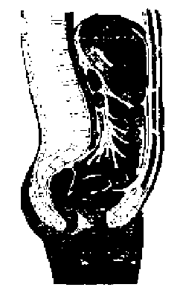
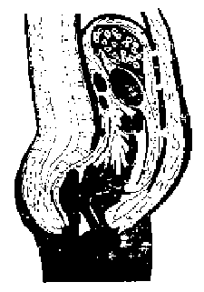
METABOLİK SENDROM OBEZİTENİN ROLÜ
Yağ depoları
Derialtı yağ dokusu
Derialtı yağ dokusu
ABDOMİNAL YAĞ
Visseral yağ dokusu
Normal kilolu
Fazla kilolu / Obez

Slide 14
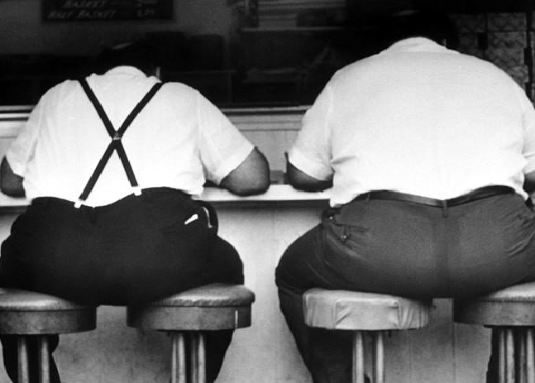
METABOLİK SENDROM - TANI KRİTERLERİ

Slide 15
Metabolik Sendromun Tanımları
NCEP ATP III¹ 2001 | WHO^{1,2} 1999
Aşağıdakilerin üçü veya daha fazlası: | Insulin direnci-Bozulmuş Glukoz Toleransı-Aşikar DM’dan en az biri + aşağıdakilerin 2 veya daha fazlası
Bel çevresi>102 cm (>40 in) erkeklerde, >88 cm (>35 in) kadınlarda | Santral Obezite: WHR >0.9 erkeklerde, >0.85 kadınlarda ve/veya BMI >30 kg/m²
Trigliserid ≥150 mg/dL | Trigliserid ≥150 mg/dL ve/veya HDL-C <35 mg/dL erkeklerde, <39 mg/dL kadınlarda
HDL-C <40 mg/dL erkeklerde, <50 mg/dLkadınlarda
TA ≥130/≥85 mm Hg | TA ≥140/90 mm Hg
AKŞ ≥110 mg/dL | Mikroalbuminüri: UAE ≥20 μg/min veya albumin:kreatinin ≥30 mg/g
NCEP ATP III = National Cholesterol Education Program Adult Treatment Panel III; WHO = World Health Organization; IGT = impaired glucose tolerance; IFG = impaired fasting glucose; BMI = body mass index; WHR = waist-to-hip ratio; BP = blood pressure; FPG = fasting plasma glucose; UAE = urinary albumin excretion.
1. Grundy SM, et al. Circulation. 2004;109:433-438.
2. Alberti KG, Zimmet PZ. Diabet Med. 1998;15:539-553.
Notes:
Criteria issued by NCEP ATP III and WHO have points of difference, but both sets are widely utilized.^{1,2} Both classification schemes define metabolic syndrome as a collection of risk factors that result largely from core defects of obesity and insulin resistance. Abdominal obesity is defined by NCEP ATP III only in terms of waist circumference, whereas the WHO criteria allow a definition by body mass index.² In addition, NCEP ATP III criteria consider impaired glucose regulation as only one of an array of potential findings that can support the presence of metabolic syndrome. In contrast, WHO criteria require that insulin resistance be demonstrated before proceeding further with the evaluation for metabolic syndrome. Insulin resistance is demonstrated by the presence of impaired glucose tolerance, impaired fasting glucose, diabetes or, in patients with normal fasting glucose values, glucose uptake below the lowest quartile of the background population in the presence of hyperinsulinemia and euglycemia. The WHO classification may require special testing of glucose regulation that is beyond routine clinical evaluations.²
1. Grundy SM, Brewer HB, Cleeman JI, et al, for the Conference Participants. Definition of metabolic syndrome. Report of the National Heart, Lung, and Blood Institute/American Heart Association Conference on Scientific Issues Related to Definition. Circulation. 2004;109:433-438.
2. Alberti KG, Zimmet PZ. Definition, diagnosis and classification of diabetes mellitus and its complications. Part I: diagnosis and classification of diabetes mellitus: provisional report of a WHO consultation. Diabet Med. 1998;15:539-553.

Slide 16
Metabolik Sendromun Tanımları
IDF-2005
Santral obeziteyle birlikte aşağıdakilerin iki veya daha fazlası:
Artmış trigliserid seviyesi: ≥150 mg/dL, veya bu lipid bozukluğu için spesifik tedavi uygulanması
Azalmış HDL-C: <40 mg/dL erkeklerde ve <50 mg/dL kadınlarda, veya bu lipid bozukluğu için spesifik tedavi uygulanması.
Artmış Kan Basıncı: Sistolik KB ≥130 veya diyastolik KB ≥85 mm Hg, veya daha önce tanımlanmış hipertansiyon için tedavi almış olmak.
Artmış AKŞ: ≥100 mg/dL, veya daha önce tip 2 diabet teşhisi almak. Eğer 100 mg/dL’nin üzerindeyse, OGTT şiddetle önerilir ama sendromun varlığını kanıtlamak için şart değildir.
IDF = International Diabetes Federation; OGTT = oral glucose tolerance test.
International Diabetes Federation. Available at http://www.idf.org/webdata/docs/Metac_syndrome_def.pdf. Accessed June 10, 2005.
Notes:
The most recently proposed definition of metabolic syndrome, that of the IDF, adopts the criterion of waist circumference for the evaluation of obesity, but curtails some of the variability of criterion permutations possible with the NCEP ATP III definition by making obesity a prerequisite of the syndrome.³
International Diabetes Federation. IDF Consensus Worldwide Definition of the Metabolic Syndrome. Available at: http://www.idf.org/webdata/docs/Metac_syndrome_def.pdf. Accessed June 10, 2005.

Slide 17
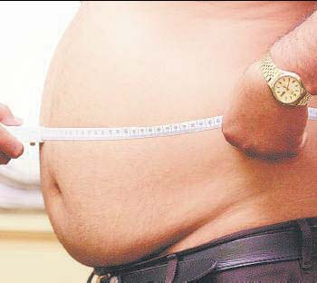
METABOLİK SENDROM- SANTRAL OBEZİTE (IDF)

Slide 18
Santral Obezite Tanımlaması
Country/Ethnic Group |  | Waist Circumference*
Europids In the USA, the NCEP ATP III values (102 cm, male; 88 cm, female) are likely to continue to be used for clinical purposes. | Male | ≥94 cm
 | Female | ≥80 cm
South Asians Based on a Chinese, Malay, and Asian-Indian population. | Male | ≥90 cm
 | Female | ≥80 cm
Chinese | Male | ≥90 cm
 | Female | ≥80 cm
Japanese | Male | ≥85 cm
 | Female | ≥90 cm
*In future epidemiologic studies of populations of Europid origin, prevalence should be given using both European and North American cutoff points to allow better comparisons.
International Diabetes Federation. Available at http://www.idf.org/webdata/docs/Metac_syndrome_def.pdf. Accessed June 10, 2005.
Notes:
With waist circumference the principal criterion for the diagnosis of metabolic syndrome, it becomes important to ensure that the measurement is capable of appropriately identifying patients with metabolic syndrome across ethnic and racial groups worldwide. For this reason, the IDF has adjusted the cutoff points of waist circumference as a diagnostic criterion of metabolic syndrome to reflect ethnic and racial variations in patterns of fat distribution. For some ethnic and regional groups, not listed on the slide, there are not yet sufficient data to establish specific criteria. Pending such data, the IDF recommends that the South Asian definitions be applied to ethnic South and Central Americans, and the European definitions to sub-Saharan Africans and to Eastern Mediterranean and Middle Eastern (Arab) populations.
International Diabetes Foundation. IDF Consensus Worldwide Definition of the Metabolic Syndrome. Available at: http://www.idf.org/webdata/docs/Metac_syndrome_ def.pdf. Accessed June 10, 2005.

Slide 19
Türkiye Endokrinoloji Metabolizma Derneği, Metabolik Sendrom Çalışma Grubunun önerdiği, Metabolik Sendrom Tanı Kriterleri (2005)
Diabetes mellitus - Bozulmuş glukoz toleransı- İnsülin direnci’inden herhangi biriyle birlikte;
→Aşağıdakilerden en az ikisi:
Hipertansiyon (sistolik kan basıncı >130, diyastolik kan basıncı >85 mmHg veya antihipertansif kullanıyor olmak)
Trigliserid düzeyi > 150 mg/dl
HDL düzeyi erkekte < 40 mg/dl, kadında < 50 mg/dl)
Abdominal obezite (VKİ > 30 kg/m2 veya bel çevresi: erkeklerde > 94 cm, kadınlarda > 80 cm)
* * Yerel veriler olmadığından IDF 2005 kılavuzunda Avrupalılar için önerilen değerler baz alınmıştır

Slide 20
TEDAVİ
Tedavi Metabolik sendrom tedavi hedefleri; insülin direncine neden olan risk faktörlerinin yaşam şekli değişiklikleri ile kontrol altına alınması ve gerekli koşullarda klinik hedeflere ulaşmak amacıyla ilaç tedavisinin başlanmasıdır. Yaşam tarzı değişikliği dışında, metabolik sendromu tedavi edebilecek tek bir ajan söz konusu değildir. En uygun tedavi yöntemi, kilo kaybının temini ve düzenli egzersiz için yaşam şekli değişikliğinin sağlanması, sağlıklı beslenme ve sigaranın kesilmesidir.

Slide 21
TEDAVİ
KİLO KAYBI
FİZİK AKTİVİTE
İNSÜLİN DİRENCİ
TİP-2 DM
DİSLİPİDEMİ
OBEZİTE
HİPERTANSİYON
ANTİİNFLAMATUAR TEDAVİ

Slide 22
KİLO KAYBI
• %5-10’luk kilo kaybı bile metabolik sendromun tüm bileşenlerini kontrol altına alabilir.
• %7’lik kilo kaybı ile birlikte düzenli fizik aktivite 4 yıl içinde Tip 2 DM gelişme riski %50 azaltmaktadır.
• Total kalorinin % 10’undan azı poliansatüre, % 20’sinden azı ise monoansatüre yağlardan oluşmalıdır. Karbohidratlar total kalorinin %50-60’ını, proteinler ise %15’ini oluşturmalıdır. Diyet 20-30 gram kadar lif içermelidir.
• Diyet önerilerine uyum için davranış tedavisi ve uzun süreli takip gerekir.

Slide 23
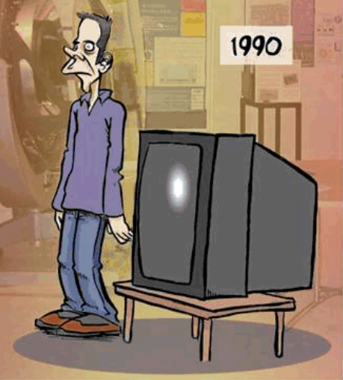
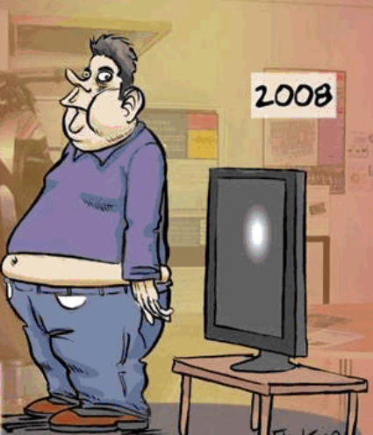


Slide 24
FİZİK AKTİVİTE
Düzenli fizik aktivite insülin direncini düzelterek glukoz, lipid ve kan basıncı kontrolünü sağlar ve kardiyovasküler fonksiyonları düzeltir.
• Kilo alımının engellenmesi için düzenli olarak hergün 45-60 dakika fizik aktivite yapılmalıdır. Kardiyovasküler risk azalması için ise günde 10000 adım atılması önerilmektedir

Slide 25
İNSÜLİN DİRENCİ
• Metformin insülin direncini düzeltir. Anti-hiperglisemik etkilerine ek olarak iştahı azalttığı için kilo kaybı sağlar. Serum lipidleri üzerinde olumlu etkileri vardır. Değişik dokularda kanser gelişimini azaltmaktadır.
• Glitazonlar; subkutan yağ dokusunda artış oluşturmasına karşın visseral yağ dokusunda artış yapmazlar. Ödem ve kilo alma gibi yan etkileri vardır. Kalp yetmezliğinde kullanılmamalıdır.Koroner arter hastalığı ve osteoporozu olanlar dikkatle izlenmelidir.
• DM olmayan metabolik sendromlu hastalarda metformin ve glitazonların kullanımı için ülkemizde henüz onay yoktur.

Slide 26
TİP 2 DM
Metabolik sendromlu hastalarda diabetes mellitusun tedavisinde ilk seçilecek ilaçlar insülin direncini azaltanlar olmalıdır. Hedeflenen glisemik kontrolun sağlanamaması durumunda diğer ilaçlarla kombinasyon tedavilerine geçilebilir.
• Metformin ve akarboz hariç tip 2 DM tedavisinde kulllanılan ilaçların kilo alımına neden olabileceği unutulmamalıdır.

Slide 27
DİSLİPİDEMİ
• Fibratlar serum trigliseridlerini azaltıp, HDL’yi yükselterek kardiyovasküler risk faktörlerini kontrol ederler.
• Aşikar DM ve KAH varlığında statinler hedef LDL düzeyine ulaşmada etkilidirler.
• HDL düşüklüğünü kontrol etmede sigara kesilmesi ve düzenli egzersiz en etkili yöntemdir.

Slide 28
OBEZİTE
Yaşam tarzı değişikliği;
Kilo kaybı (% > 7) ve yeni kilonun korunması
Diyet yağ içeriği (% < 25)
Kalori alımı (1200–1800 kcal/gün)
Fizik aktivite (> 150 dakika/hafta)
Farmakoterapi(Orlistat-Sibutramin)
Morbid obez olgularda cerrahi tedavi uygulanabilir.

Slide 29
HİPERTANSİYON
Diyette tuz kısıtlanmalıdır.
Farmakoterapi(ACE inh., Ca Kanal, Diüretikler vs.)

Slide 30
ANTİİNFLAMATUAR TEDAVİ
• Aşikar tip 2 DM veya koroner arter hastalığı gelişmiş tüm bireylerin asetilsalisilat (75-150 mg/gün) kullanması önerilmektedir.

Slide 31
OLGU
55 y.’da erkek hastanın son birkaç aydır TA’i :140- 150/90-100 mmHg ölçülüyor, hasta ileri tetkik ve tedavi amacı ile doktora başvuruyor
Öz Geçmişi: Hiperlipidemi (son 3 yıl içinde, kol: 254 mg/dL, TG:378 mg/dL, diyet önerilmiş)
Soy Geçmiş: Baba 64 y.’da MI nedeniyle ex
Anne DM tanısıyla tdv alıyormuş
FM : TA:130/88 mmHg, Nb:85’
Boy:172cm, Kg:92, BMI: 31
Bel ve kalça çevresi: 115-95cm
Diğer özellikleri normal

Slide 32
LABARATUAR
Biyokimya
AKŞ:119mg/dL
Kol: 299mg/dL
TG:628mg/dL
HDL kol:29mg/dL
TK/HDL Kol:10.31

Slide 33

TEŞEKKÜRLER

